Slide 1
Corso di
Grammatica Latina
(a.a. 2019-2020)
Parte I: Lezione 1
Docente: Luciana Furbetta
(lfurbetta@units.it)

Slide 2
*
La
* Lingua Latina *
*

Slide 3
Per incominciare ….
Il latino e il concetto di lingua ‘morta’
La trasformazione del latino lingue romanze
Differenti forme di ‘sopravvivenza’ del latino letterario, giuridico, burocratico, scientifico
e come lingua dell’élite (audio)

Slide 4
Le origini del latino
Idea antica della derivazione del latino dal greco e primi indagini scientifiche
La scoperta dell’antico indiano (audio)
L’evidenza dell’esistenza di una grande famiglia linguistica derivata da una proto-lingua
« Indoeuropeo è il nome dato, per ragioni geografiche, a una famiglia linguistica ampia e geneticamente ben definita che comprende la maggior parte delle lingue d’Europa, passate e presenti, e che si estende, attraverso l’Iran e l’Afghanistan, fino alla metà settentrionale del subcontinente indiano. [...] Le somiglianze fra queste lingue, attestate per oltre quasi quattro millenni, ci impongono di assumere che esse siano la continuazione di un’unica lingua comune preistorica, parlata forse circa settemila anni fa, chiamata indoeuropeo o proto-indoeuropeo » (cit. da: C. Watkins, Il proto-indoeuropeo, in: AA.VV., Le lingue indoeuropee, a cura di A. Giacalone Ramat e P. Ramat, Bologna 1993, 45-46)

Slide 5
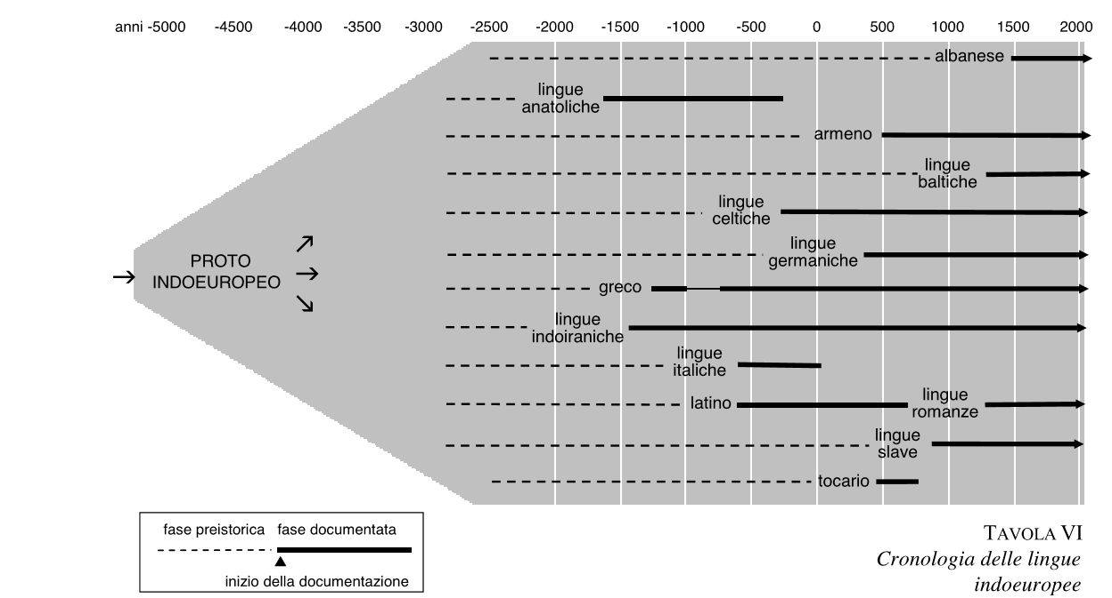
La famiglia linguistica indoeuropea: fasi preistoriche e fasi documentate
(tavola tratta da: L. Mondin, Introduzione allo studio del latino, (quadri storici a cura di A. Pistellato), Venezia, a.a. 2014-2015, p. 30)
Rapporti evolutivi e difficoltà di ricostruzione dell’indoeuropeo
Ipotesi di ricostruzione sulla base di isoglosse (audio)

Slide 7
Lingua madre e ‘patria originaria’ migrazioni e frantumazione dell’unità linguistica
(audio 1) diversificazione in rami e genesi delle lingue storiche attestate
Differenti nuclei dopo gli stanziamenti a seguito delle migrazioni
(audio 2)
area marginale area centrale area marginale

Slide 8
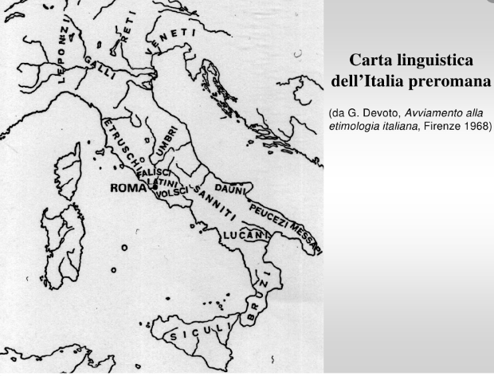
I Protolatini e i popoli di lingua italica
Testimonianze dell’osco:
(Tabula Bantina, rinvenuta nel
1793 a Bantia, in bronzo, contiene
regolamenti ufficiali)
Testimonianze dell’umbro:
(Tabulae Iguvinae, scoperte nel
1444 a Gubbio, tavole bronzee che
contengono prescrizioni di una
confraternita religiosa)
(audio)

